Slide 1





Modelo em V

Slide 2


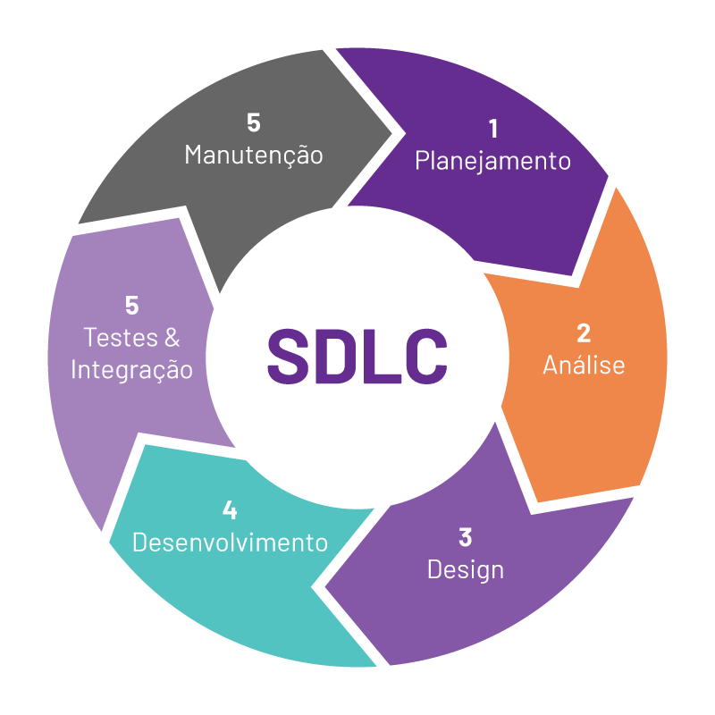
Ciclo de Vida de um Software :
O ciclo de vida é a estrutura contendo processos, atividades e tarefas envolvidas no desenvolvimento, operação e manutenção de um produto de software, abrangendo a vida do sistema, desde a definição de seus requisitos até o término de seu uso.
Processo de software é o conjunto de atividades que constituem o desenvolvimento de um sistema computacional. Estas atividades são agrupadas em fases, como: definição de requisitos, análise, projeto, desenvolvimento, teste e implantação.
Em cada fase são definidas, além das suas atividades, as funções e responsabilidades de cada membro da equipe, e como produto resultante, os artefatos.

Slide 3
O que é um Modelo em V?
Como funciona?
A metodologia em V é uma melhoria da cascata. Visa interpolar etapas de planejamento e construção com testes organizados para garantir a consistência do produto. Assim, aproveitam-se melhor os processos de testagens e, no geral, é possível obter produtos com uma qualidade superior.
O modelo V é um tipo de modelo SDLC onde o processo é executado de forma sequencial em forma de V. Também é conhecido como modelo de verificação e validação.Baseia-se na associação de uma fase de teste para cada estágio de desenvolvimento correspondente. A próxima fase começa somente após a conclusão da fase anterior, ou seja, para cada atividade de desenvolvimento, há uma atividade de teste correspondente a ela.
Portanto, o V-Model contém fases de verificação de um lado das fases de validação do outro lado. As fases de verificação e validação são unidas pela fase de codificação em forma de V. Portanto, é chamado de V-Model.

Slide 4


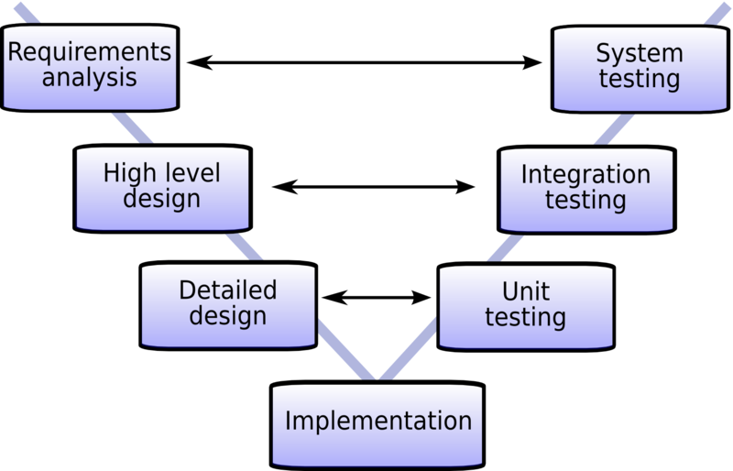
Exemplo:

Slide 5
Vantagens :
Desvantagens :
Simples e fácil de usar;
Rastreamento de defeitos pró-ativa, isto é os defeitos são encontrados em fase inicial.
Evita o fluxo descendente dos defeitos.
Funciona bem para pequenos projetos onde os requisitos são facilmente compreendidos.
Se alguma mudança acontecer no meio do caminho, em seguida, os documentos de testes e analises, juntamente com os documentos de requisitos deverão ser atualizados.

Slide 6
Curiosidades ;
01
O modelo em V é um modelo conceitual utilizados em gestão de projetos que em 1980, com o surgimento da Engenharia de Software, se tornou um conceito padrão em todos os domínios da indústria de software.
Além de contribuir para a garantia da qualidade do software, o modelo V também promove a comunicação eficaz entre as equipes de desenvolvimento e teste, permitindo que elas trabalhem juntas. A abordagem do modelo V é altamente eficaz para garantir a qualidade do software em projetos onde as atividades de teste são realizadas por equipes diferentes.
02

Slide 7


Apresentado por :
Ana Laura
Emylly Grazyely
Lara Silva
Lorenço

